Slide 1
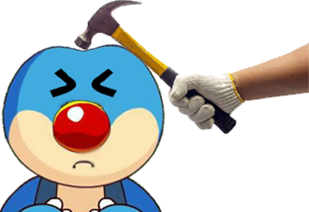
Whac-a-Mole
宋斌、杜炎、王安邦
2018.11

Slide 2
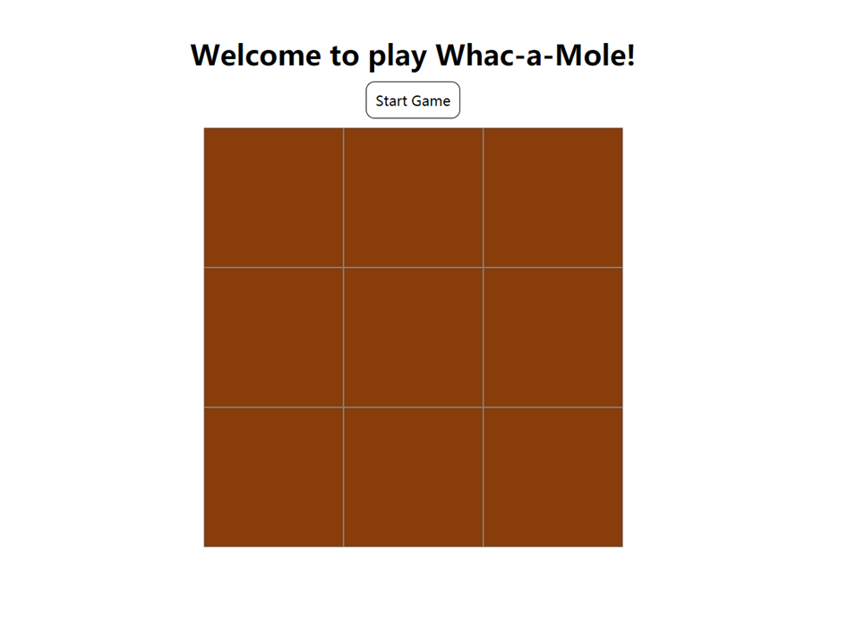
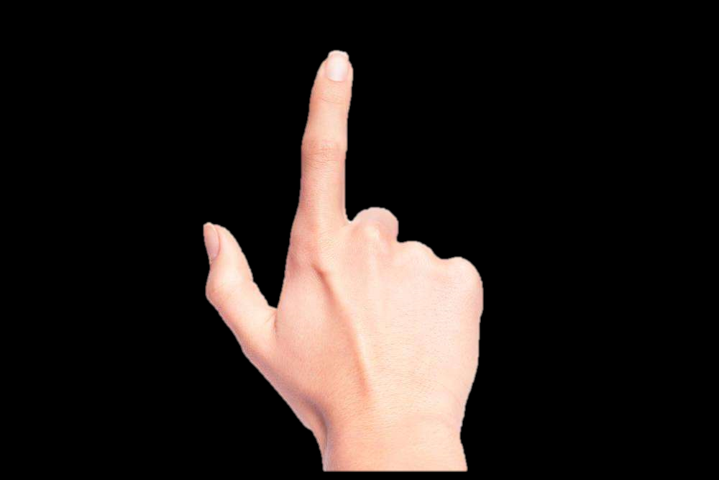
开始
单击“Strat Game”

Slide 3
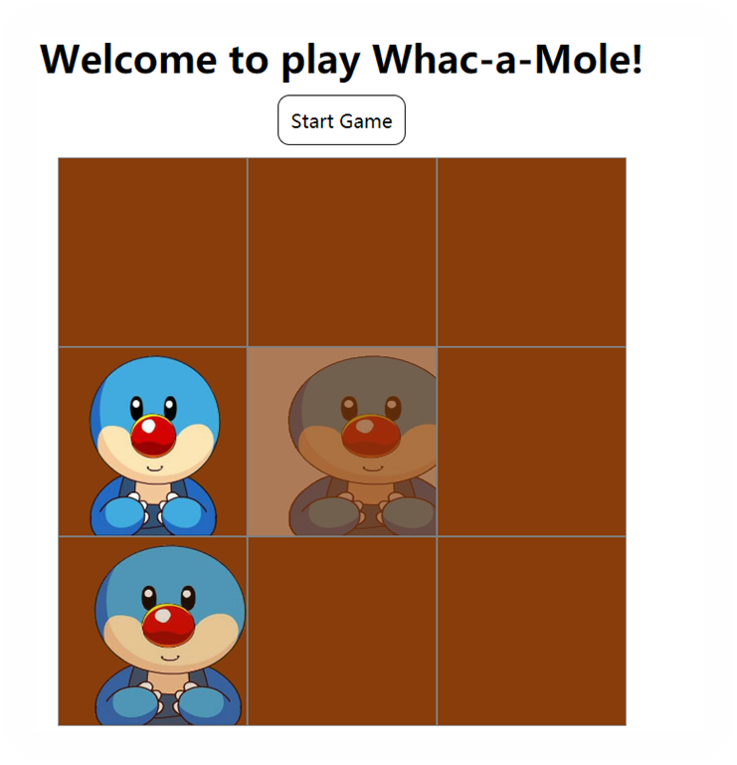
游戏
单击出现的地鼠，将其击打

Slide 4
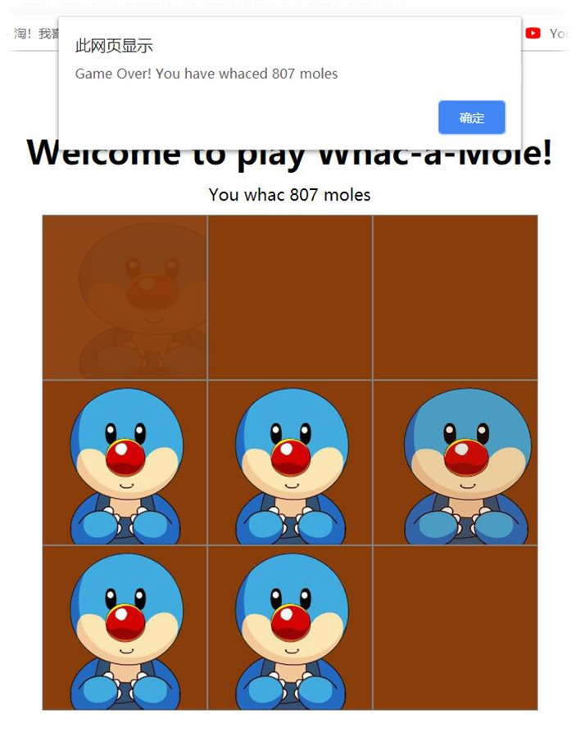
结束
随着您打下去的地鼠越来越多，地鼠出现的速度将越来越快。无论如何，您最终都会因反应不及时导致游戏结束（场上的地鼠数量超过6）。
游戏结束后，您会得知一共击打了多少地鼠。
您随时可以重新开始一局游戏。

Slide 5
谢谢观看
Good Hunting

